Slide 1
ПАСПОРТ второй младшей ГРУППЫ № 11 «ПЧЁЛКИ»
Муниципальное дошкольное образовательное учреждение
«Муниципальный детский сад «Сказка»
2024-2025 уч.год

Slide 2
ДОБРО ПОЖАЛОВАТЬ!

Slide 3
В нашей группе работают:
ЗАПОРОЖЧЕНКО НАТАЛЬЯ ВЛАДИМИРОВНА
воспитатель 1-ой квалификационной категории
СЕМЁНЫЧЕВА ВАЛЕНТИНА НИКОЛАЕВНА
ВОСПИТАТЕЛЬ
ПИЛИПЕНКО ИРИНА ПЕТРОВНА
помощник воспитателя

Slide 4
В группе растут и развиваются 21 ребятишек: 9 замечательных и очаровательных девочек и 12 веселых и находчивых мальчиков.

Slide 5
ДЕВИЗ нашей ГРУППЫ:
Маленькие пчёлки не сидят без дела –
Знания получают и несут их смело.
В играх, песнях, спорте ловко применяют.
Маленькие пчёлки учатся играя!

Slide 6
СЕТКА ЗАНЯТИЙ непосредственно – образовательной деятельности
ПОНЕДЕЛЬНИК
1. Познание «Здравствуй мир»
2. Физкультура
ВТОРНИК
1. Развитие речи
2.ФИЗКУЛЬТУРА
ЛЕПКА
СРЕДА
1. Музыка
2.математика(ФЭМП)
ЧЕТВЕРГ
1.Ознакомление с худож.литературой
2. Художественно-эстетическое развитие (Аппликация)
ПЯТНИЦА
1. Музыка
2.Рисование

Slide 7
Режим пребывания детей в ДОУ
Утренний прием и осмотр детей, совместная работа взрослых и детей, самостоятельная деятельность детей. Утренняя гимнастика. | 7.00 - 8.20
Подготовка к завтраку. Завтрак. | 8.20 - 8.55
Утренний круг общения, подготовка к организованной образовательной деятельности. | 8.55 – 9.20
Организованная образовательная деятельность. | 9.20 -10.00
Подготовка ко второму завтраку, второй завтрак. | 10.00
Подготовка к прогулке. Прогулка (подвижные игры, наблюдения, экспериментирование, индивидуальная подгрупповая работа, самостоятельная деятельность). | 10.00-12.00
Возвращение с прогулки, игры, привитие культурно- гигиенических навыков. | 12.00-12.20
Подготовка к обеду. Обед. | 12.20- 12.50
Подготовка ко сну, оздоровительные мероприятия, минутка чтения. Дневной сон. | 12.50-15.00
Постепенный подьем, двигательная разминка, закаливание, воздушные и водные процедуры, игры, самостоятельная деятельность. | 15.00-15.25
Полдник, совмещенный с ужином. Привитие культурно-гигиенических навыков. | 15.25-15.50
Игры, самостоятельная деятельность детей . | 15.50-16.30
Подготовка к прогулке. Вечерняя прогулка, игры, взаимодействие с семьей. Уход детей домой. | 16.30-19.00

Slide 8
Группа «ПЧЁЛКИ» находится на втором этаже здания и состоит из 5 помещений:
раздевалка или приемная комната,
групповая комната (игровая),
спальня
моечная комната (для мытья посуды), комната для умывания и закаливания (туалетная комната).
Температурный режим в течение года поддерживается в пределах принятых норм. Ежедневно и регулярно проводится сквозное и одностороннее проветривание. Санитарно-гигиенические условия соответствуют санитарным нормам: влажная уборка, питьевой режим.

Slide 9
Создана ПРЕДМЕТНО – ПРОСТРАНСТВЕННАЯ СРЕДА в группе:
Центр здоровья и спорта Центр продуктивной деятельности (рисование, лепка, аппликация) Музыкальный центр Центр социально-коммуникативного развития: - центр игровой деятельности - центр нравственно-патриотического развития - центр безопасности - центр труда Центр познавательного и речевого развития: - центр познания и экспериментирования - центр природы - центр книги Центр строительства и конструирования Центр отдыха и уединения

Slide 10
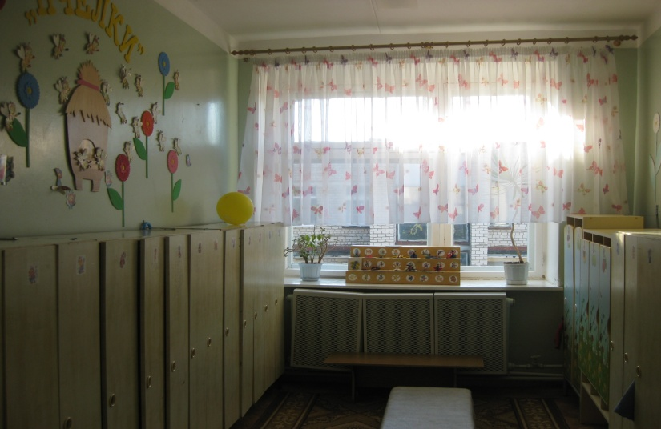
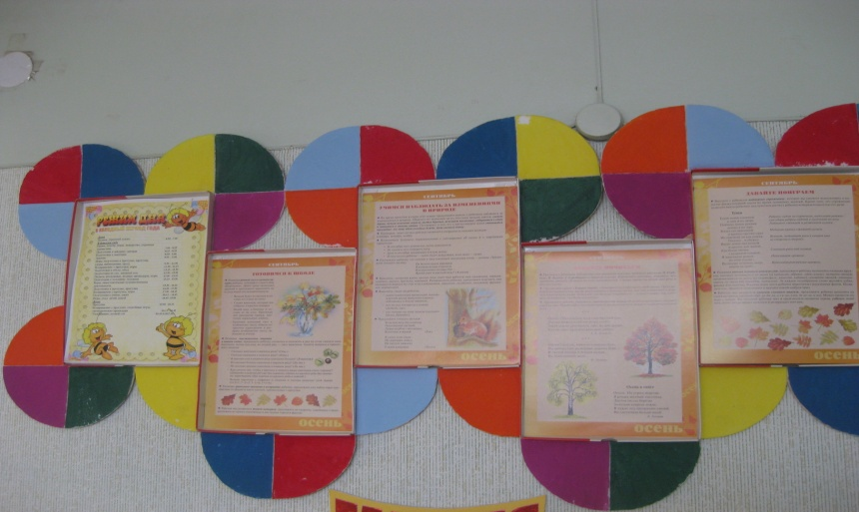
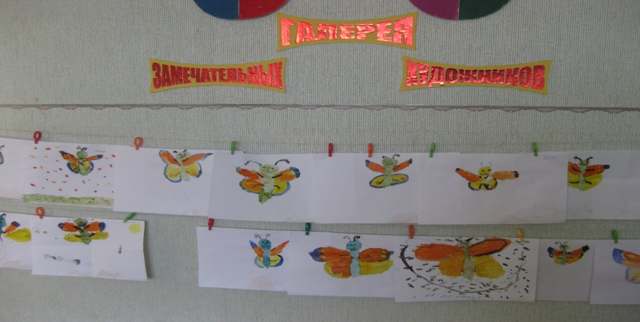
Группа начинается с приемной или раздевалки

Slide 11
Приемная или раздевалка:
1.Маркированные индивидуальные шкафчики для одежды детей (30шт) 2. Скамьи (5 шт.) для сидения при одевании . 3. Родительский информационный уголок, тематические папки- передвижки, папки - ширмы. 4. Горка для выставки индивидуальных творческих работ детей. 5. Галерея детских работ 6. Обувница для уличной обуви детей (2 щт.) 7. Список детей на шкафчики 8. Термометр 9. Ковровая дорожка 10. Корзинка для забытых вещей «Потеряшки»

Slide 12
Групповая комната (игровая):
1. 8 детских столов и 25 детских стула(маркированных в соответствии с ростом детей). 2. Одно ковровое покрытие. 3. Детская мебельная стенка для игрушек. 4. Полки для игрушек и книг. 5. Демонстрационная доска. 6. Фланелеграф. 7. Термометр. 8. Детская кукольная комната. 9. Письменный стол для воспитателей. 10. Один стул для взрослых. 11. Шкаф для учебных пособий. 12. Стол-горка для ИЗО и опытно-экспериментальной деятельности.

Slide 13
В группе каждый найдет занятие по интересам

Slide 14
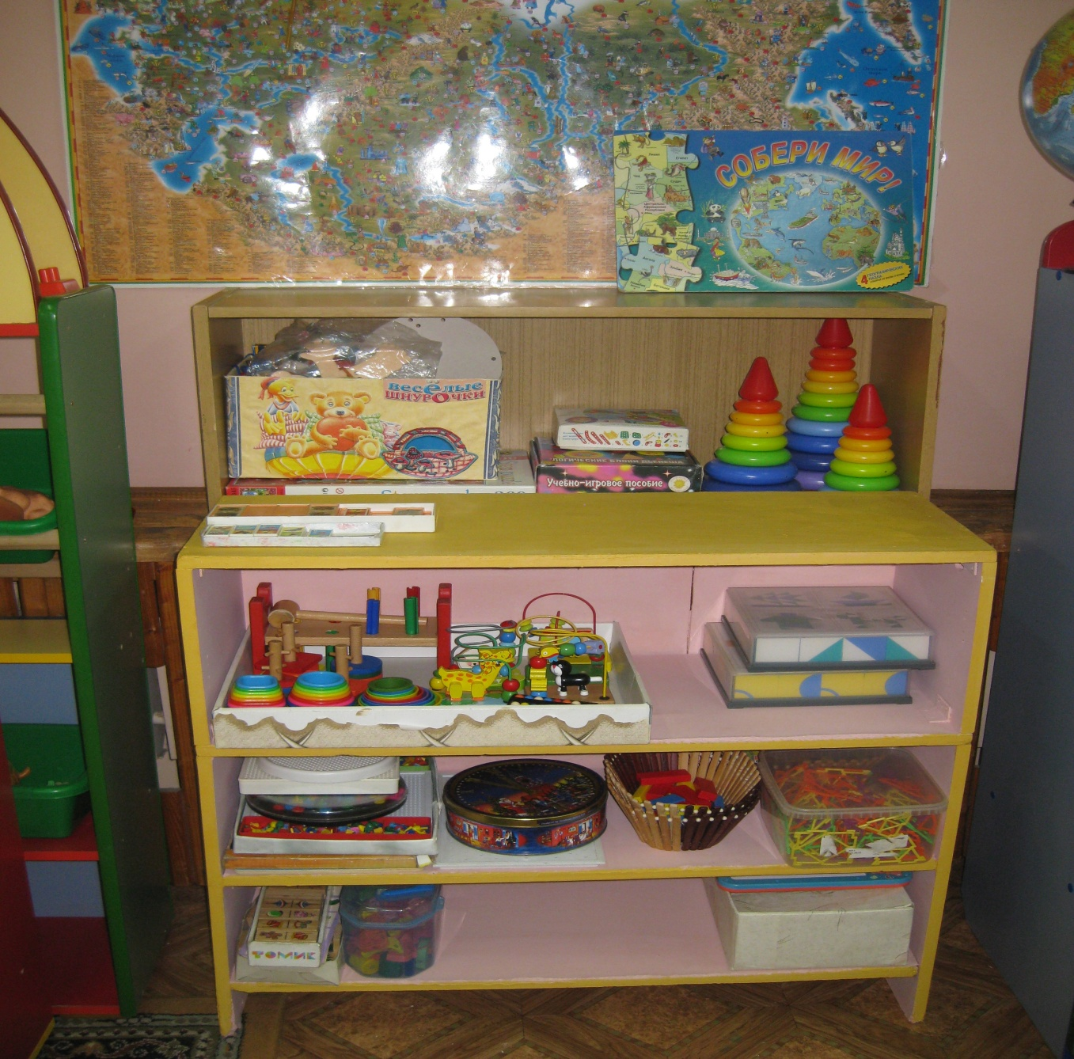

Slide 15
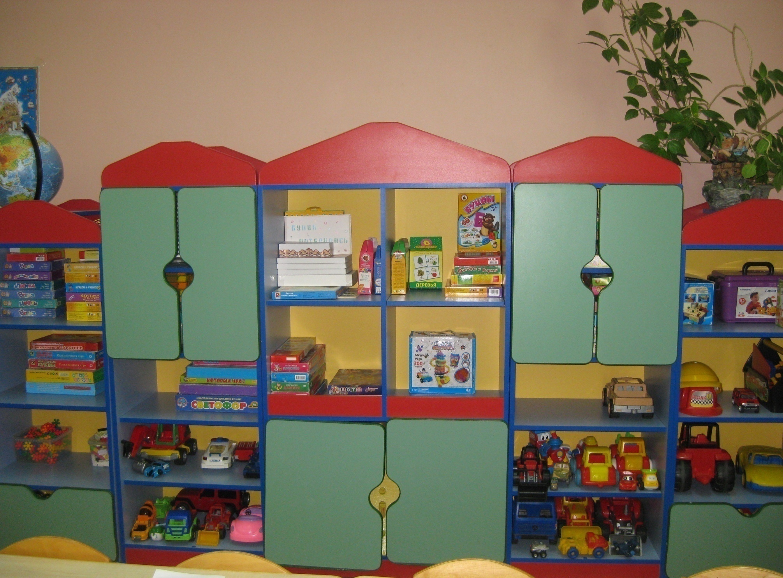

Slide 16
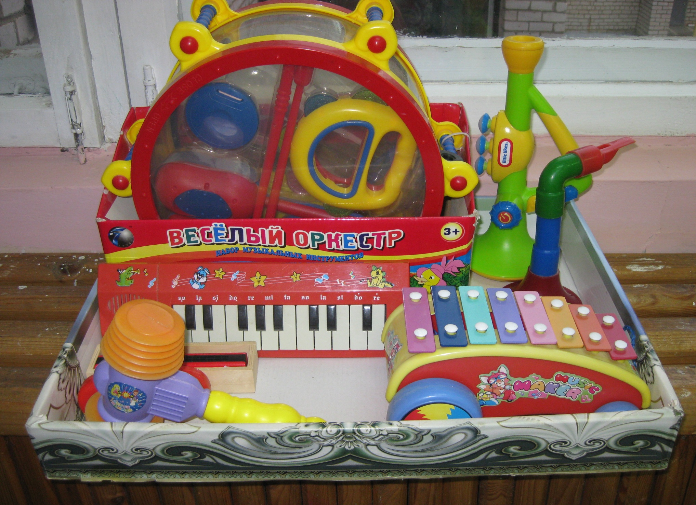

Slide 17
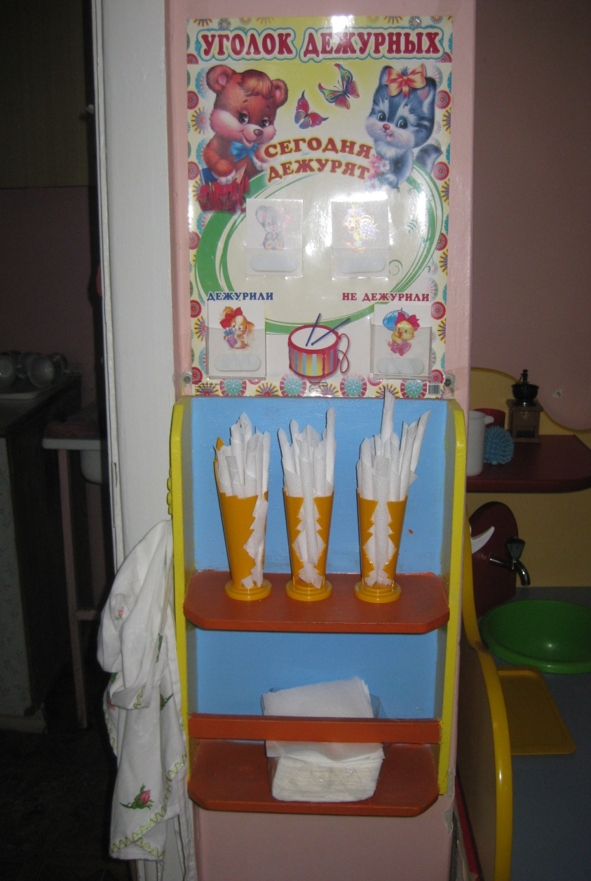
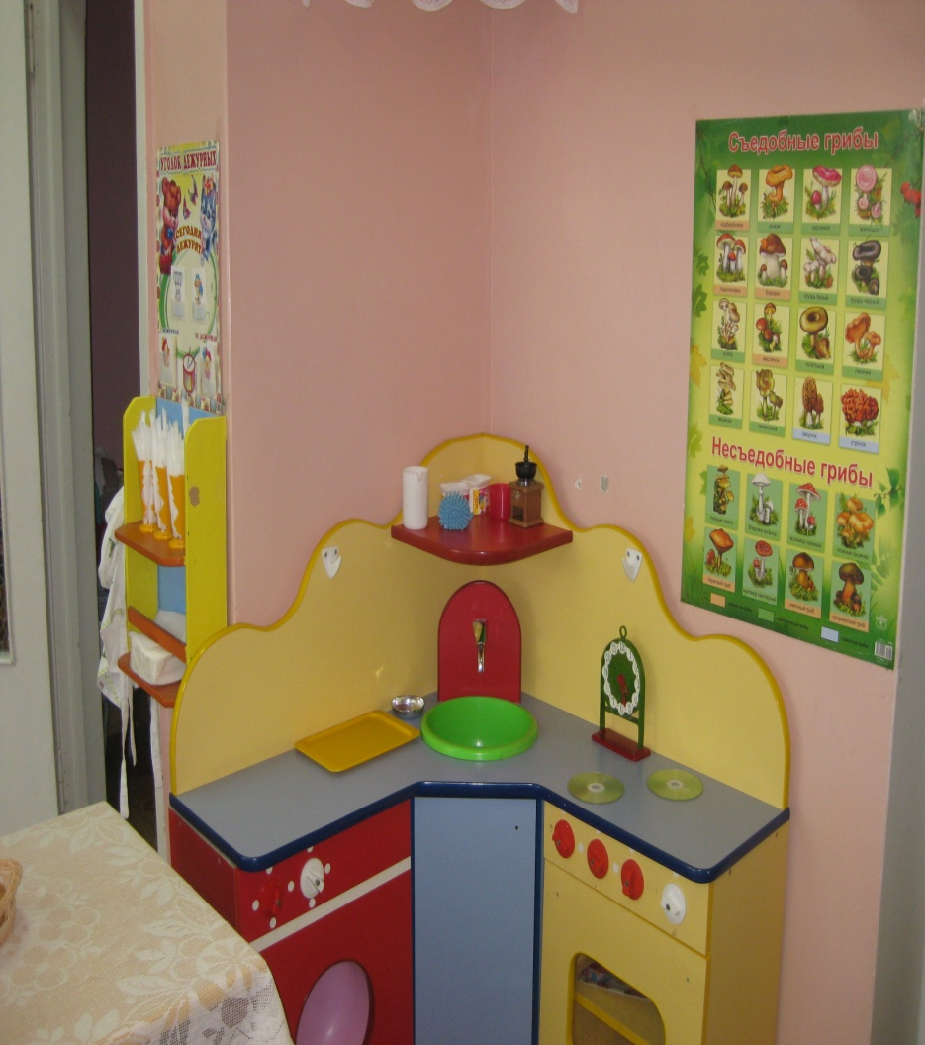

Slide 18
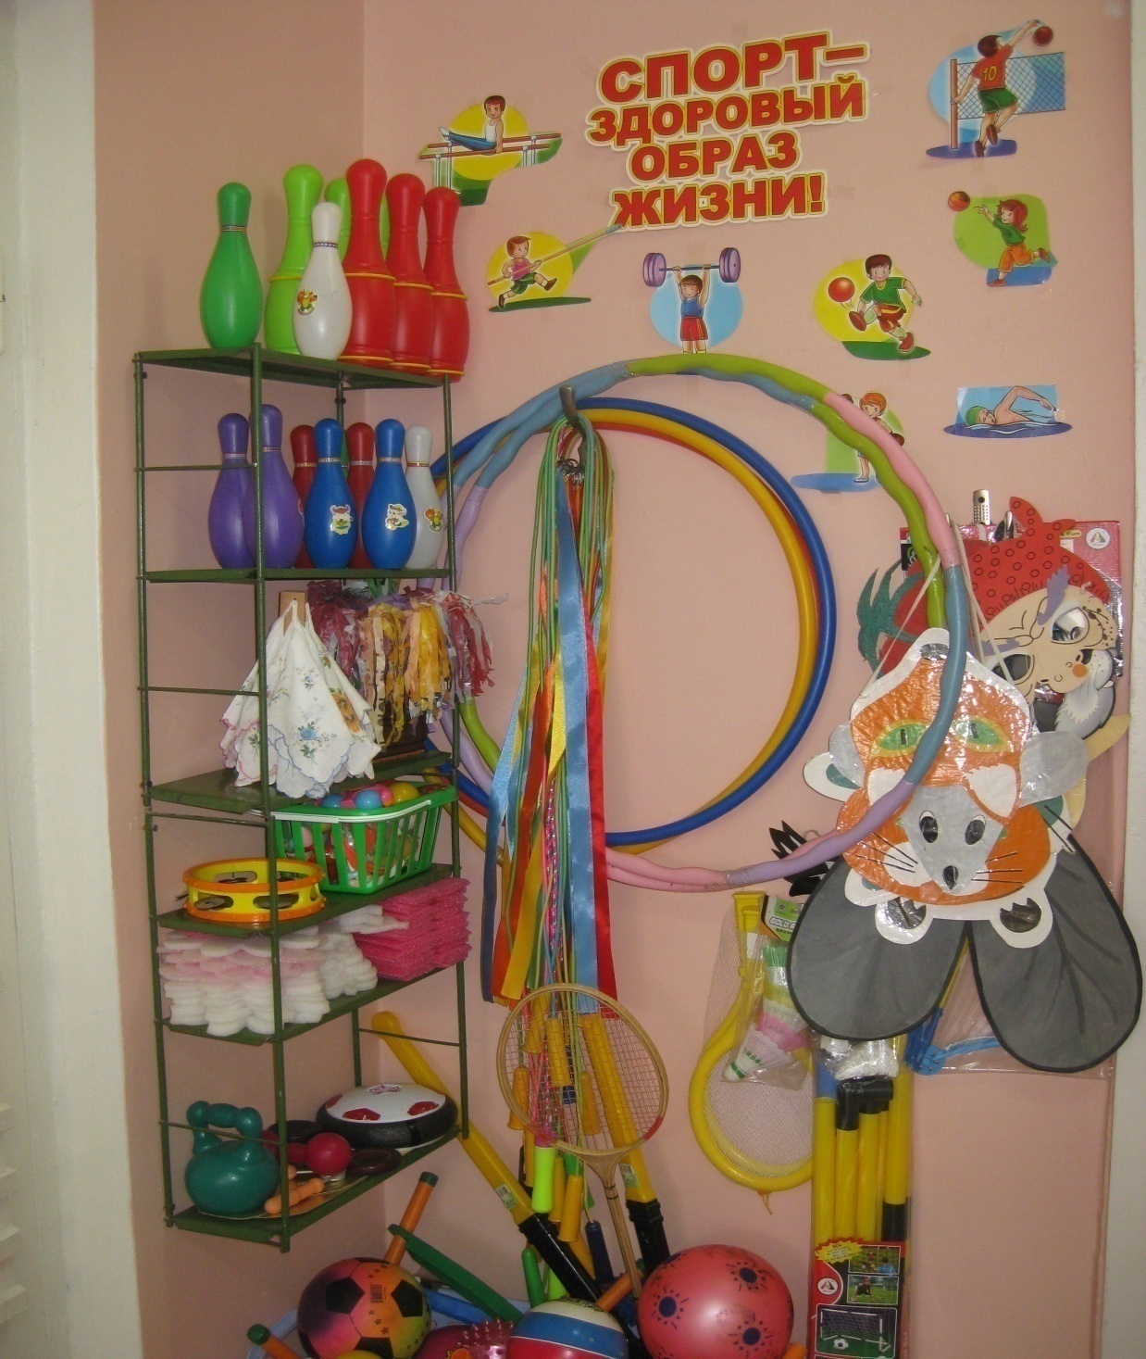

Slide 19
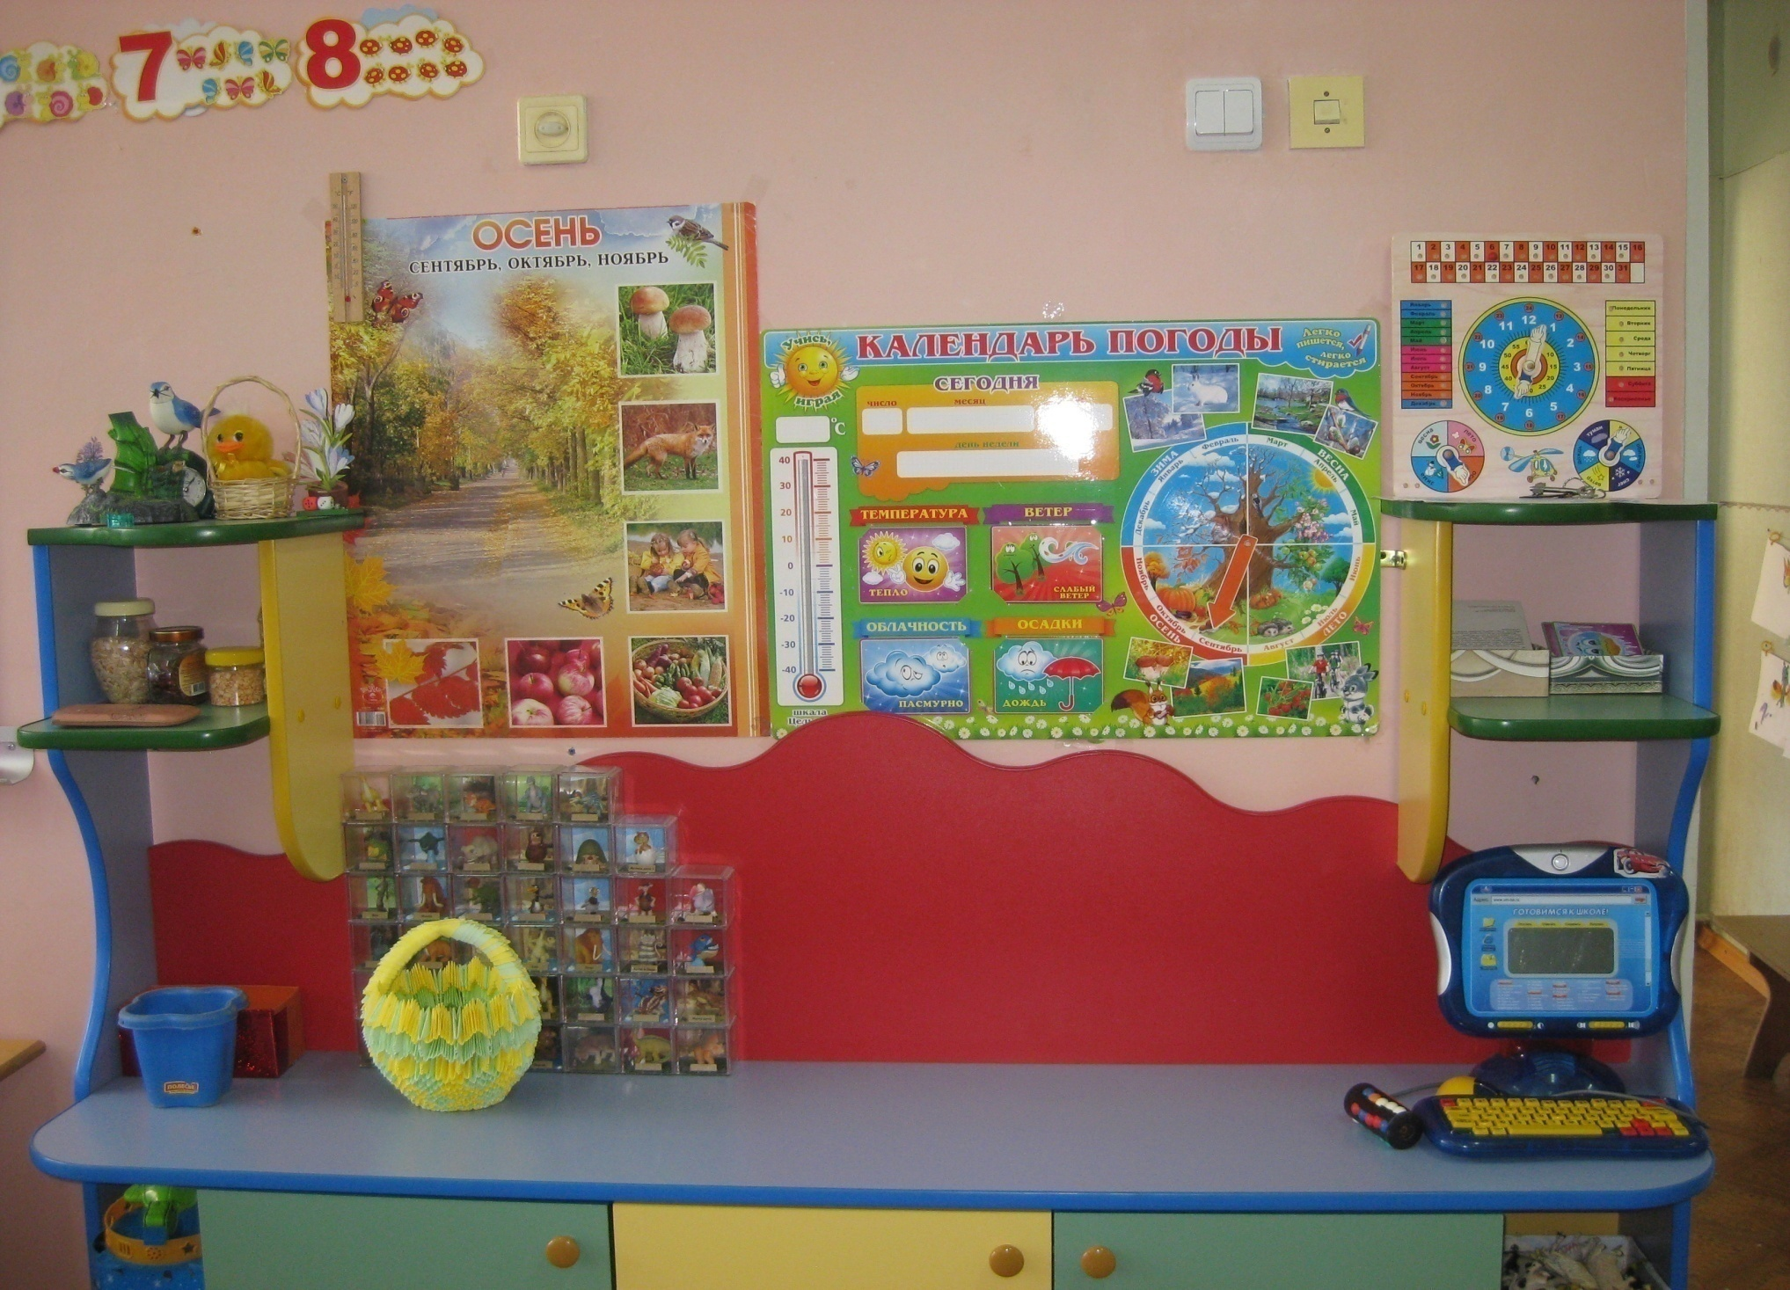

Slide 20
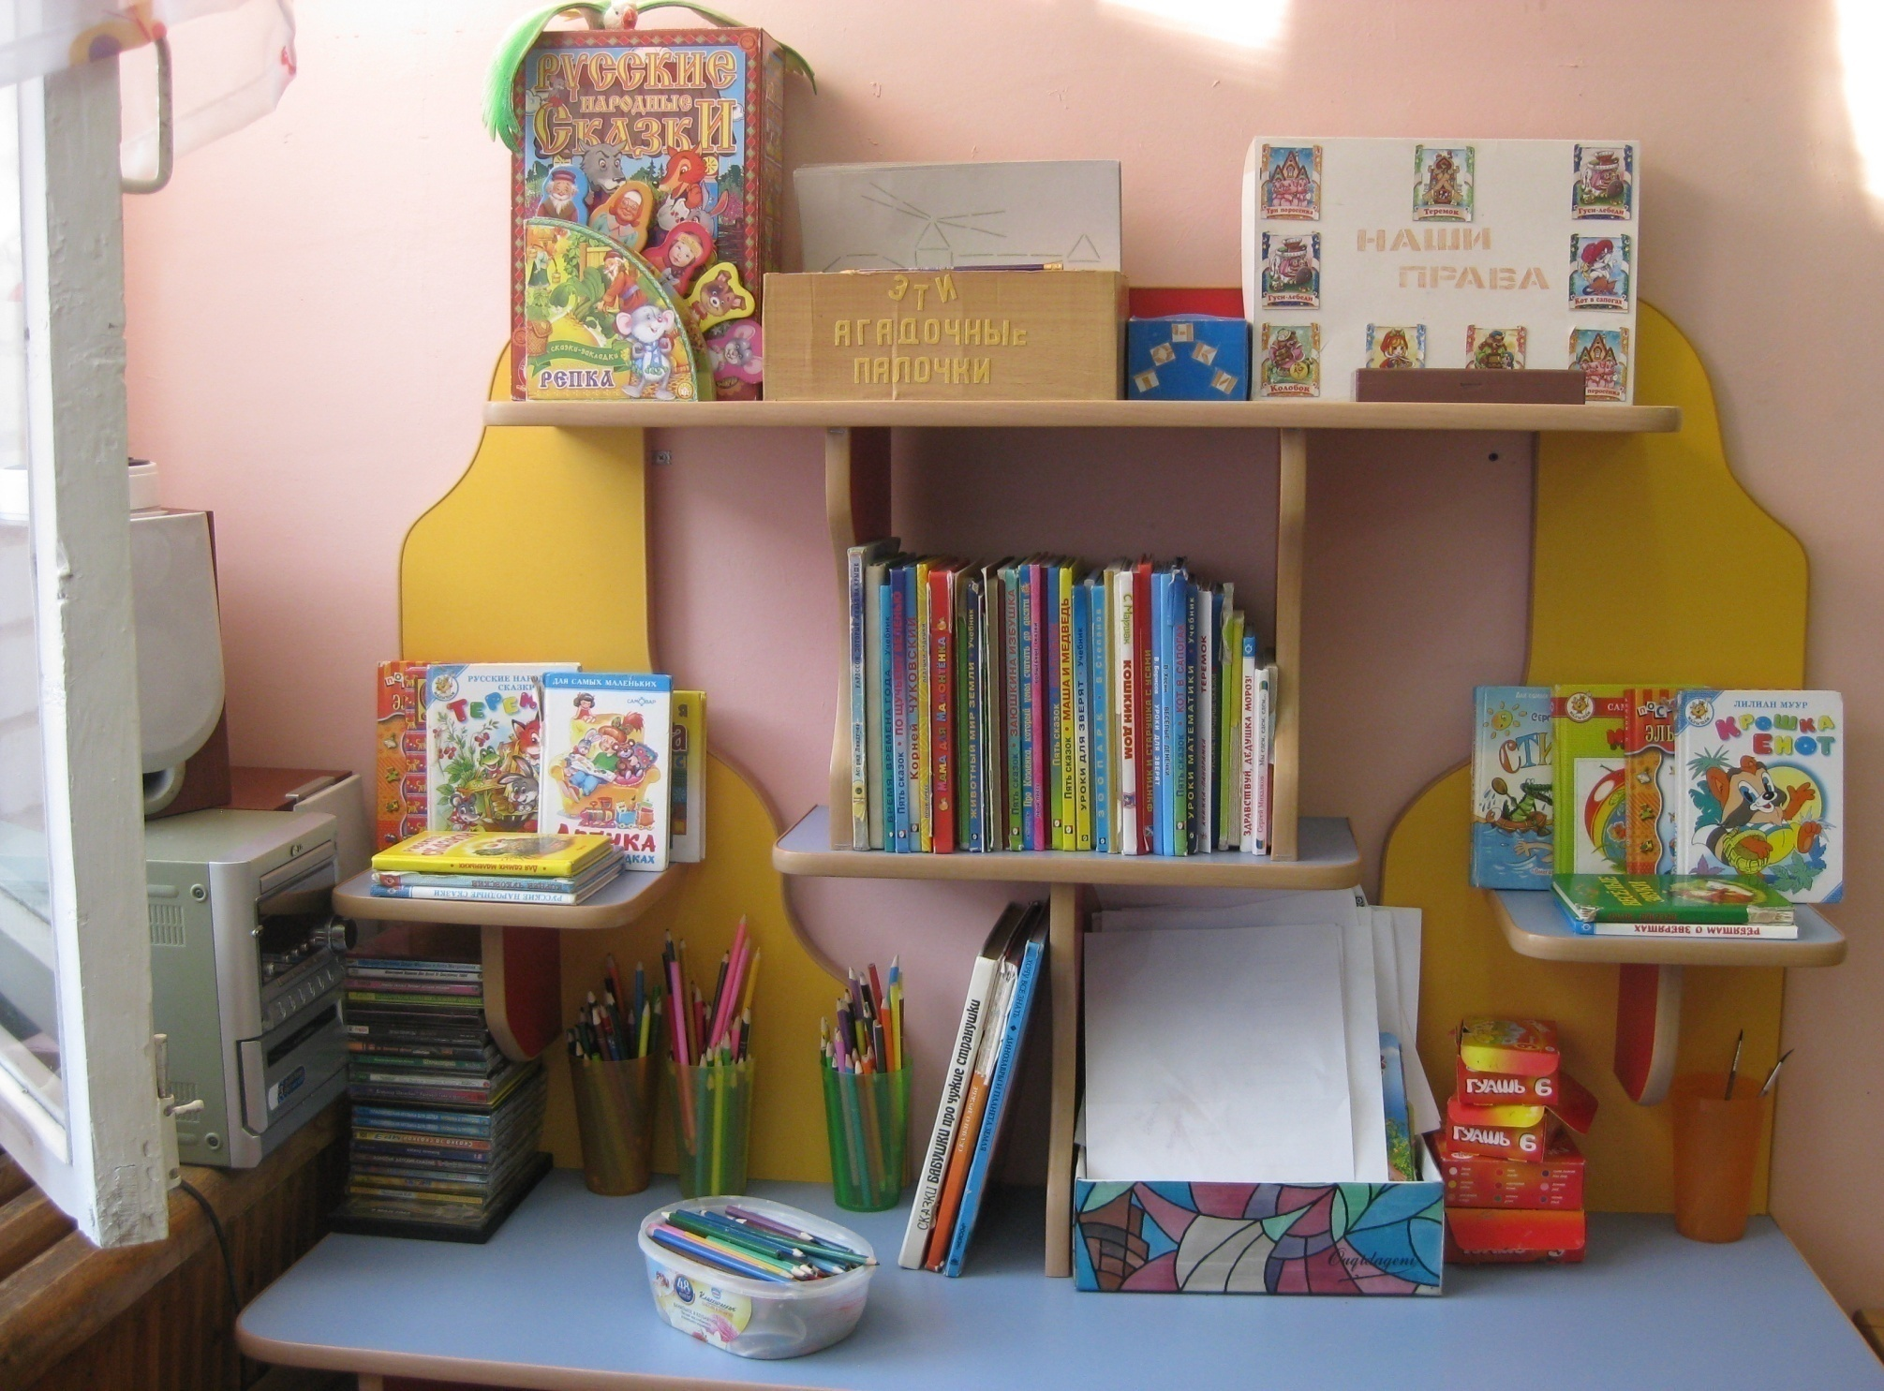

Slide 21
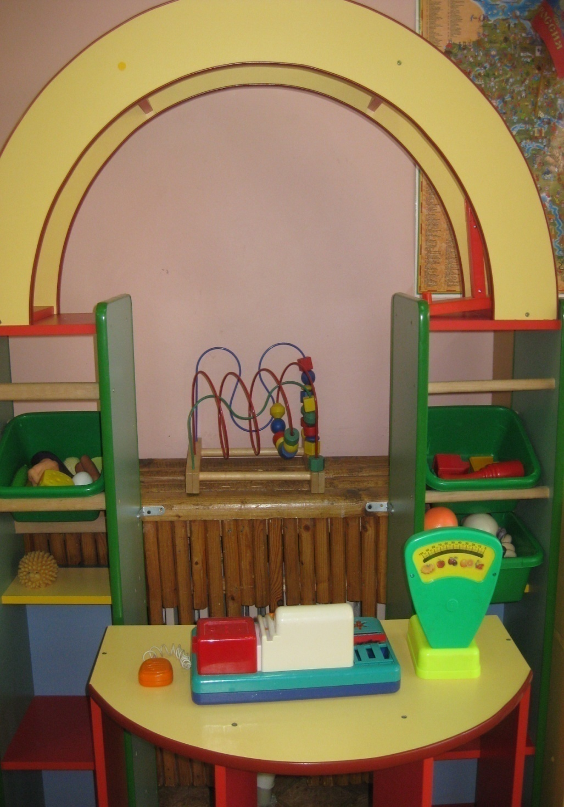
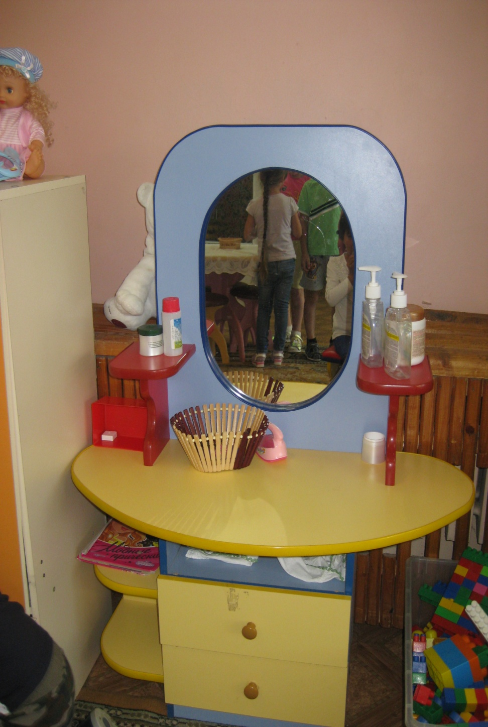

Slide 22
ПРИОБЩЕНИЕ К ТЕАТРУ

Slide 23
ГОРДОСТЬ ГРУППЫ «РУССКАЯ ИЗБА»

Slide 24
Спальня.
Кровати – 30 шт.
Стол для воспитателя – 1 шт.
Стул для взрослых – 1 шт.
Шкафы для пособий – 2 шт.
Одно ковровое покрытие.
Короб для хранения «Дорожек здоровья»

Slide 25
ОДЕЯЛА и ПОДУШКИ ЖДУТ РЕБЯТ…

Slide 26
Комната для умывания и закаливания (туалетная комната)
1.Список на полотенца 2. Маркированные шкафчики для полотенец (28 шт.). 3. Поддон. 4. Три унитаза 5. Шкафчик для моющий средств. 6. Три раковины для умывания. 7. Два зеркала 8. Шкаф для хранения предметов для уборки. 9. Ковровое покрытие. 10. Органайзеры для хранения индивидуальных расчесок. 11. Стенд «Уроки чистоты» и плакаты о КГН. 12.Вешалка с крючками для пакетов (бассейн).

Slide 27
УМЫВАЛЬНАЯ КОМНАТА или КОМНАТА ЗАКАЛИВАНИЯ

